Slide 1
499網路吃到飽促銷
組員:
資管三甲 B0444132 張仁樵
資管三乙 B0444251 田碩

Slide 2
目錄
CONTENTS
1
3
動機
資料分析-假說檢定
2
4
資料概述
結論

Slide 3

PART 01
動機

Slide 4
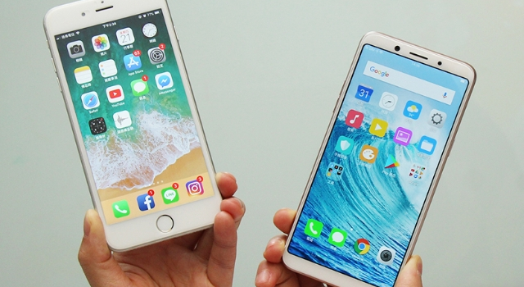
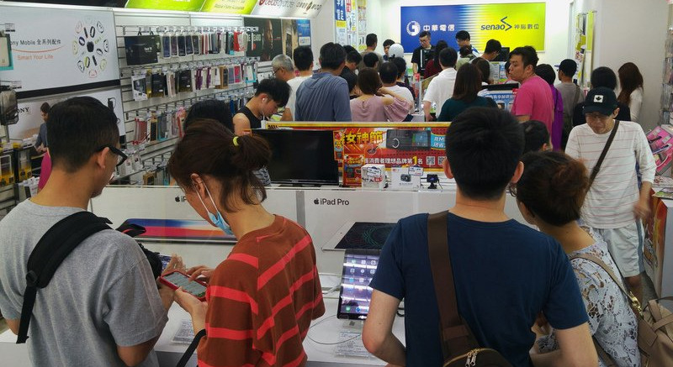

動機
Motivation
手機業者的好壞
499促銷方案
老客戶的憤怒

Slide 5
PART 02
資料概述

Slide 6
性別與年齡
Gender and Age

Slide 7
職業別
Profession

Slide 8
電信業者
Telecommunications

Slide 9
網路是否吃到飽與月租費是否超過499
Is unlimited? Monthly payment over 499?

Slide 10
通話品質
Call quality

Slide 11
網路速度
Net speed

Slide 12
網路穩定性
Ping

Slide 13
付款方式多樣性
Payment

Slide 14
服務人員的專業能力與態度
Ability and Attitude

Slide 15
吃到飽的重要性
Importance of unlimited

Slide 16
更換為499的意願
Change to 499?

Slide 17
老客戶的憤怒
Anger of regular customers

Slide 18
PART 03
假說檢定

Slide 19
各電信業者間，通話品質是否有差異
H0: 各電信業者平均通話品質皆相等(μ1=μ2=μ3=μ4)
H1: 各電信業者平均通話品質不全相等
p-value=顯著性=0.722>0.05,故無法拒絕H0
→電信業者間的平均通話品質沒有顯著差異

Slide 20
各電信業者間，網路速度是否有差異
H0: 各電信業者平均網路速度皆相等(μ1=μ2=μ3=μ4)
H1: 各電信業者平均網路速度不全相等
p-value=顯著性=0.052>0.05,故無法拒絕H0
→電信業者間的平均網路速度沒有顯著差異

Slide 21
各電信業者間，網路穩定性是否有差異-1
H0: 各電信業者平均網路穩定性皆相等(μ1=μ2=μ3=μ4)
H1: 各電信業者平均網路穩定性不全相等
p-value=顯著性=0.002<0.05,故拒絕H0
→電信業者間的平均網路速度有顯著差異

Slide 22
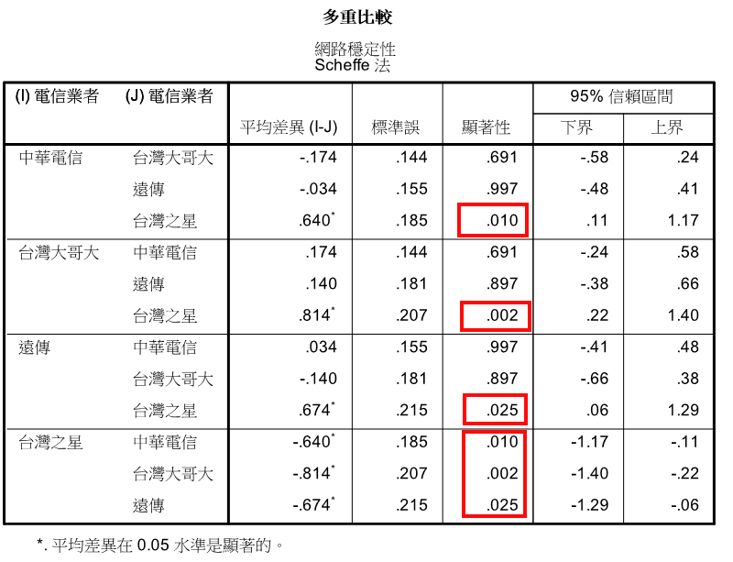
各電信業者間，網路穩定性是否有差異-2

Slide 23
各電信業者間，網路穩定性是否有差異-3
1.中華電信、遠傳與台灣大哥大間的網路穩定性無顯著差異
2.中華電信、遠傳與台灣大哥大間的平均網路穩定性顯著高於台灣之星

Slide 24
各電信業者間，付款方式多樣性是否有差異-1
H0: 各電信業者平均付款方式多樣性皆相等(μ1=μ2=μ3=μ4)
H1: 各電信業者平均付款方式多樣性不全相等
p-value=顯著性=0.003<0.05,故拒絕H0
→電信業者間的平均網路速度有顯著差異

Slide 25
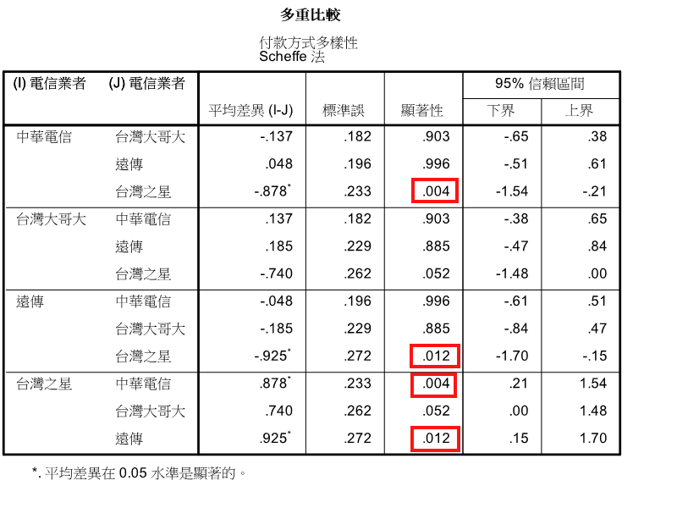
各電信業者間，付款方式多樣性是否有差異-2

Slide 26
各電信業者間，付款方式多樣性是否有差異-3
1.中華電信、遠傳與台灣大哥大間的付款方式多樣性無顯著差異
2.中華電信、遠傳與台灣大哥大間的平均付款方式多樣性顯著低於台灣之星

Slide 27
各電信業者間，服務人員的專業能力與態度是否有差異-1
H0: 各電信業者平均服務人員的專業能力與態度皆相等(μ1=μ2=μ3=μ4)
H1: 各電信業者平均服務人員的專業能力與態度不全相等
p-value=顯著性=0.018<0.05,故拒絕H0
→電信業者間的平均服務人員的專業能力與態度有顯著差異

Slide 28
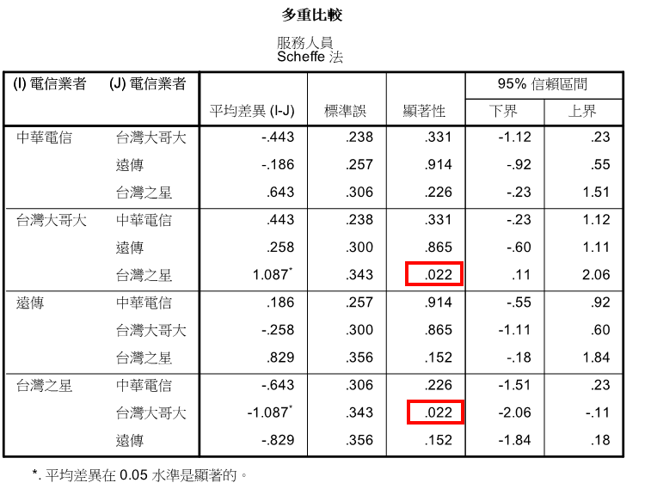
各電信業者間，服務人員的專業能力與態度是否有差異-2

Slide 29
各電信業者間，服務人員的專業能力與態度是否有差異-3
1.台灣之星、中華電信與遠傳間的服務人員的專業能力與態度無顯著差異
2.中華電信、遠傳與台灣大哥大間的服務人員的專業能力與態度無顯著差異
3.台灣大哥大的平均服務人員的專業能力與態度顯著高於台灣之星

Slide 30
網路吃到飽的重要性平均是否大於等於4(重要)
H0: 網路吃到飽的重要性平均未大於等於4(μ<4)
H1: 網路吃到飽的重要性平均大於等於4(μ>=4)
由於結果平均低於4，因此無須進行任何的統計檢定
➔網路吃到飽的重要性並非極為重要

Slide 31
比較網路吃到飽的重要性是否會因為性別而不同-1
H0: 男性網路吃到飽的重要性與女性無差異(μ1=μ2)
H1: 男性網路吃到飽的重要性與女性有差異(μ1!=μ2)

Slide 32
比較網路吃到飽的重要性是否會因為性別而不同-2
先檢定變異數是否相同:
顯著性=0.714>0.05，無法拒絕H0
→兩組的變異數無顯著不同
顯著性=0.720>0.05(雙尾檢定)，無法拒絕H0
→男性與女性之網路吃到飽的重要性無顯著差異

Slide 33
大家是否會想更換成499吃到飽-1
H0: 更換499的意願平均未大於等於3(μ<3)
H1: 更換499的意願平均大於等於3(μ>=3)
由於結果平均大於3，為慎重起見必須進行統計檢定

Slide 34
大家是否會想更換成499吃到飽-2
p-value=顯著性=0.000/2=0.000<0.005，故拒絕H0
→更換499的意願顯著大於3
→推出499吃到飽的政策是算很有用的

Slide 35
老客戶是否會因為499而不滿-1
H0: 老客戶的憤怒平均未大於等於3(μ<3)
H1: 老客戶的憤怒平均大於等於3(μ>=3)
由於結果平均大於3，為慎重起見必須進行統計檢定

Slide 36
老客戶是否會因為499而不滿-2
p-value=顯著性=0.008/2=0.004<0.005，故拒絕H0
→老客戶的憤怒顯著大於3
→推出499吃到飽的政策，對電信業者而言，也是會失去老客戶的信賴

Slide 37
因子分析-1
其中KMO=0.507(悲慘的)，Bartlett的球形檢定卡方值=64.842
(顯著性=0.000<0.005)，代表資料適合作因素分析

Slide 38
因子分析-2
1.我們可以看出此因素模型對付款方式多樣性變數解釋能力最好(解釋84.8%的變異性)
2.對服務人員專業能力與態度變數解釋能力最差(解釋50.3%)

Slide 39
因子分析-3
我們可以看出第一個因素(元件1)解釋了資料中45.411%的變異性，第二個因素(元件2)解釋了22.694%的變異性，兩個因素共解釋了71.654%的變異性。
Notes:
60%即可

Slide 40
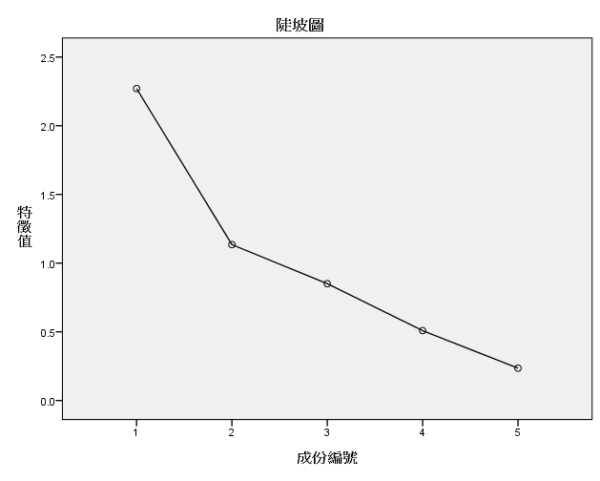
因子分析-4
我們可以看出下降斜率最快的是component number=2,因此我們選取兩個元件。

Slide 41
因子分析-5
這是旋轉後的因素負載，可以清楚看出有3個變數與元件1有關，其他2個變數與元件2有關。

Slide 42
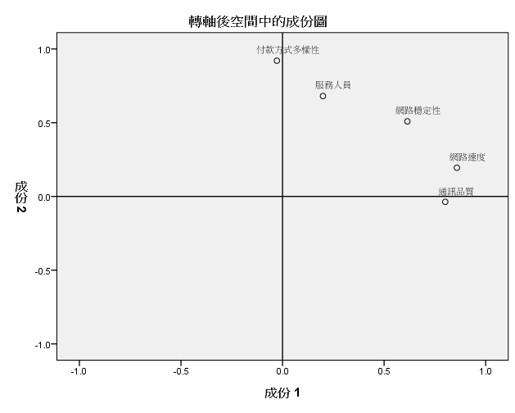
因子分析-6
可以清楚看出旋轉後的變數是如何分布在元件1-元件2的軸上

Slide 43
因子分析-7
這裡是兩個因素的共變數矩陣，看得出兩個因素為獨立，因為共變數為0

Slide 44
PART 04
結論

Slide 45


結論
Conclusion
499這種低價促銷方案，雖然會增加消費者的更換意願，但也會影響老客戶對電信業者的信賴，因此推動前最好還是要三思。
台灣電信業者間的硬實力間差距並不大，反倒是在客戶接觸的那方面上有很大的差異有些差距，倒是業者可以加強的地方。

Slide 46
謝謝聆聽
日期：2018年6月22日
報告人:張仁樵、田碩

